Slide 1
DroneTech
Проект народного дрона для освоения БАС из общедоступных комплектующих

Slide 2
РМ
DA
Программирование БАС
Оператор БВС
Сергей Жданов
Кристина Воробьёва
Александра Казанкова
Дмитрий Идрисов
Алексей Семёнов
Людмила Синёва
Сборщики БАС
Алексей Сысенко
Анжелика Романовская
Валерий Ставицкий
Максим Моргун
Анастасия Белова
Максим Сауткин
2

Slide 3
О чем проект и что вы делали
Цель проекта:
Проектирование и создание народного 3-дюймового дрона «Союзник» с целью реализации обучающих функций конструирования и FPV-полётов.
Разработка материалов в части принципов программирования и настройки Tello.
3

Slide 4
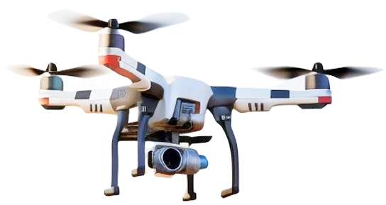
Яркие приятные моменты
Положительные эмоции;
Новые знакомства;
Полёт первого «Союзника»;
Программируемый полёт «Tello»;
Взаимопомощь и взаимозаменяемость членов команды.
4

Slide 5
Вызовы и фейлы
01.
Выбор между спаять или использовать разъемы соединений;
Борьба со страхами и неуверенностью;
Недостаточно четкие инструкции и техническое задание;
Задержка поставок комплектующих;
Отсутствие стратегии;
Ценовая политика;
Проблемы с интеграцией компонентов;
Парсинг маркетплейсов.
02.
03.
04.
05.
06.
07.
08.
5

Slide 6
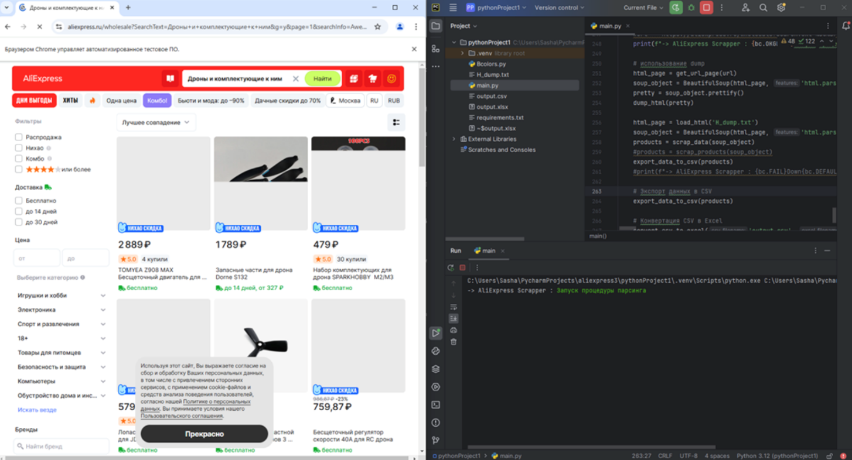
Чему научились
Освоили применение библиотек для извлечения анализа и обработки данных;
Расширили знания в БАС;
Научились работать в команде и находить компромиссы;
Находить пути решения при возникновении трудностей со сборкой «Союзника».
6

Slide 7
Планы и пожелания
Реализовать функционал для автоматического обновления данных;
Реализовать поиск комплектующих под конкретный тинивуп;
Перспективы развития продукта;
Масштабируемость и возможная доработка сайта;
Желаем продолжить работу над проектом в составе команды DroneTech.
7

Slide 8
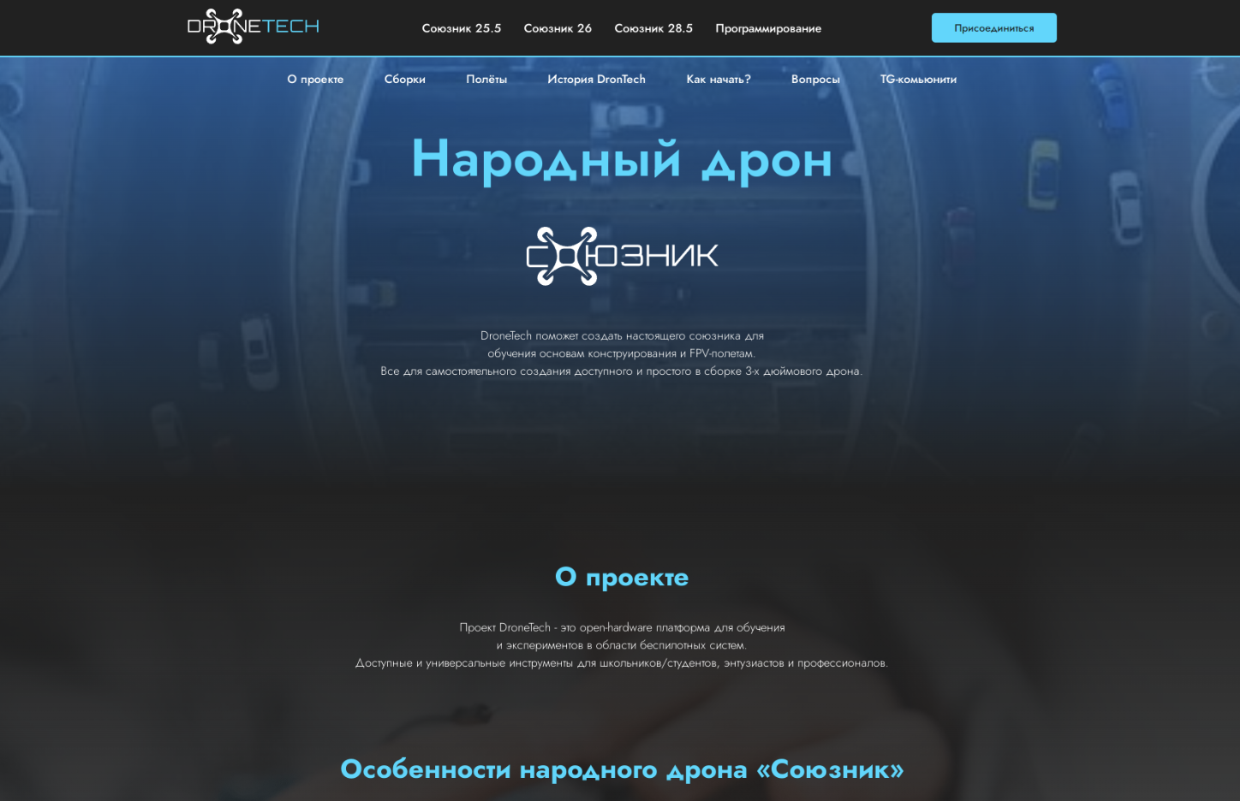
народныйдрон.рф
8

Slide 10
Спасибо за внимание!

